Slide 1
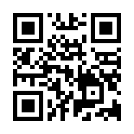
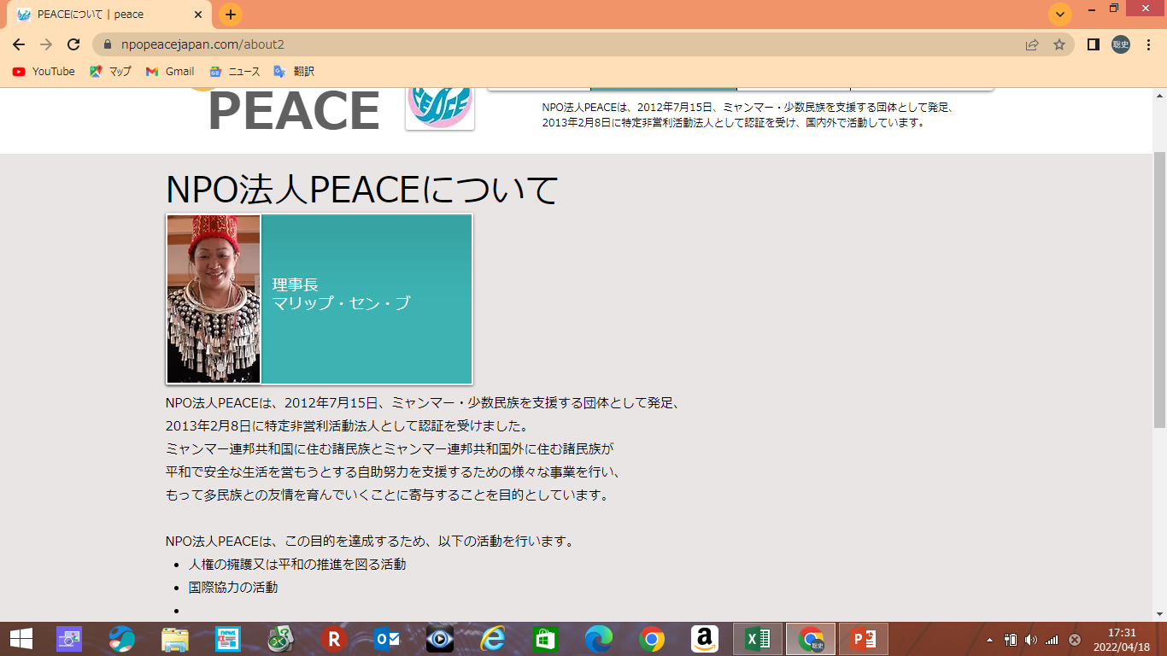
第155回 市民とNPOの交流サロン（オンライン開催）
聴かせてNPO!
日本で暮らすミャンマーの人たちが
安心して生活していくために
～暮らしに役立つ日本語教育を目指して～
後援：新宿区
登壇団体：特定非営利活動法人 PEACE
日 時：2022年6月9日(木) 18:45～ 20:45
参加方法 ： オンライン（Zoom使用） 参加費 ： 無料
2012年にミャンマー少数民族を支援する団体として発足し、日本で暮らすミャ
ンマーの人たちが、安定して就学し、生活していくために必要な｢成人に向けた日
本語教育｣や｢子どもへのミャンマー語教育｣など教育事業を中心に取組んでい
ます。日本社会に貢献し、ミャンマー文化を発信し、海外に暮らすミャンマー少数
民族の友好を深めていくために、人材育成、多文化共生社会の推進、在日ミャ
ンマーコミュニティの支援など、PEACEの取組みと目指すものについて、理事長の
マリップ・セン・ブ氏にお話をうかがいます。
マリップ・セン・ブ氏
＜お問い合わせ＞
主催：一般社団法人 新宿NPOネットワーク協議会
電話：03-5206-6527
FAX : 03-5386-1318
Email : hiroba@s-nponet.net
Website：https://snponet.net/
※毎月第二火曜日、年末年始(12/29～1/3)は休館日のため
電話対応はできません。
オンライン(Zoom)開催です
お申込みはこちらから
※申込締切
開始1時間前
（17:45)まで
新宿NPOネットワーク協議会主催「市民とNPOの交流サロン」は、さまざまな分野で活躍するNPO団体にその活動をご紹介いただき、社会貢献活動への理解、参加意義を共有し、活動への参加、支援、協力などの協働の輪を広げる場として開催しています。毎月1回､1団体のお話をじっくり聴く2時間！ 前半は団体の紹介､後半は質疑応答を中心に行います。 社会貢献活動に関心がある方､NPOを知りたい方､中間支援の方など､どなたでもご参加いただけます!

